Slide 1

中期项目汇报
小组成员：
刘文朔、黄圣西、徐佳诺、李菁菁、张嘉康、胡圣晗
博学 审问 慎思 明辨 笃行

Slide 2
用例分析
用例名称 | 简要描述
生成棋盘 | 玩家通过菜单栏选择难度等级，系统根据所选难度生成符合规则的数独初始棋盘
输入数字 | 玩家选中数独空格后输入数字，系统验证数字是否符合数独规则并更新显示
候选值笔记 | 玩家开启笔记功能后，可在选中单元格添加/移除候选值（1-9），辅助解题，支持一键清空
分享数独 | 玩家点击分享按钮后，可选择数独识别码、推特、脸书、邮件、二维码等方式，分享当前数独棋盘给他人
管理系统个性化设置 | 玩家点击设置按钮后，可在弹窗页面中配置个性化选项（如是否显示计时器、是否启用高亮提醒、切换黑暗模式等），配置后保存生效
高亮提醒 | 玩家已启用高亮提醒设置的前提下，选中单元格时，系统根据预设规则自动高亮相关单元格（同行/同列/同九宫格、相同数字、冲突数字）
计时器 | 玩家启用计时功能后，游戏初始化时自动开始计时；玩家可点击计时器的暂停/开始按钮控制计时状态，暂停时隐藏所有单元格数字，开始时恢复显示
校验数独答案 | 玩家填写完数独棋盘所有数字后，系统校验棋盘是否符合数独规则，根据校验结果给出对应提示（通关/错误）
提示单元格数字 | 玩家选中单元格后，点击提示按钮可以获取当前单元格的正确答案。成功获取后，可用提示次数减 1

Slide 3
用例分析
用例名称 | 简要描述
资源集成 | 玩家通过输入 sencode/URL 来导入自定义的数独棋盘资源
撤销 | 支持玩家撤回最近一次有效的数字输入操作，可连续撤销历史输入
重做 | 玩家执行撤销操作后，可重新应用最近一次被撤销的数字输入，可连续重做未被覆盖的撤销记录
下一步提示 | 系统基于数独推理策略，为玩家提示下一个可填写单元格及对应推理依据
探索回溯 | 玩家在多候选值单元格（分支点）选择数字探索解题，遇错误时可一键回溯至最近分支点，删除探索过程的输入并更新候选值

Slide 4
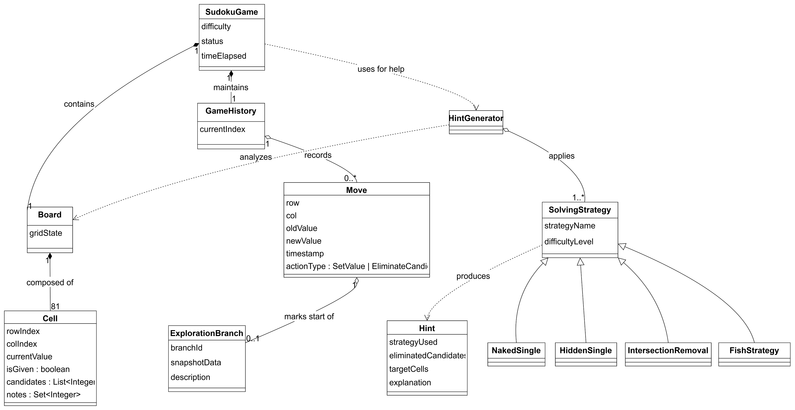
领域模型

Slide 5
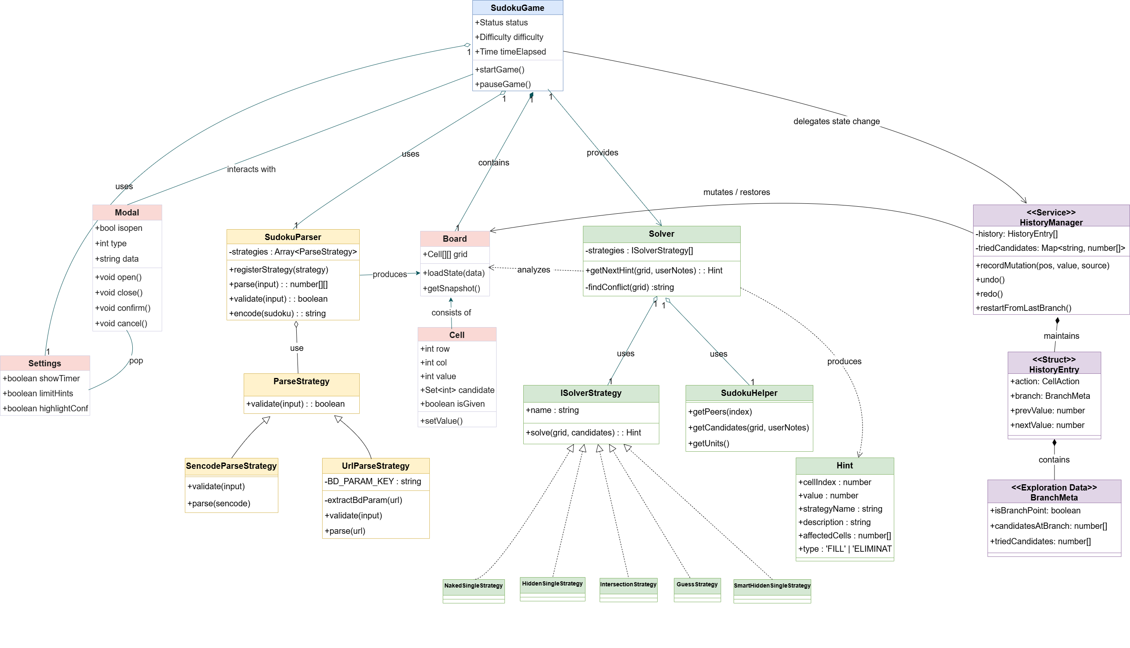
对象模型

Slide 6
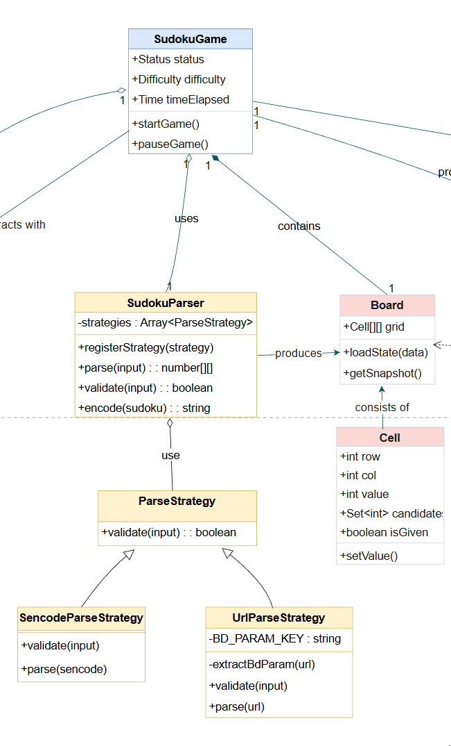
资源集成
SudokuParser（解析上下文类）：统一管理解析策略，对外提供解析 / 编码能力
  属性：strategies: Array<ParseStrategy>（已注册的解析策略列表，私有封装）
  方法：
    registerStrategy(strategy)：注册新的解析策略；
    parse(input): number[][]：解析输入数据，输出棋盘格式的数字矩阵；
    validate(input): boolean：验证输入数据的合法性；
    encode(sudoku): string：将数独棋盘编码为可分享的字符串；
<<Abstract>> ParseStrategy（解析策略抽象类）：
  方法：validate(input): boolean（验证输入合法性）；
SencodeParseStrategy：
  处理 “编码格式来源” 的解析（如内部自定义编码），实现validate和parse(encode)方法；
UrlParseStrategy：
  处理 “URL 来源” 的解析（如 SudokuWiki 链接），包含私有常量BD_PARAM_KEY（URL 参数键），实现extractBdParam(url)（提取 URL 参数）、validate、parse(url)方法。

Slide 7
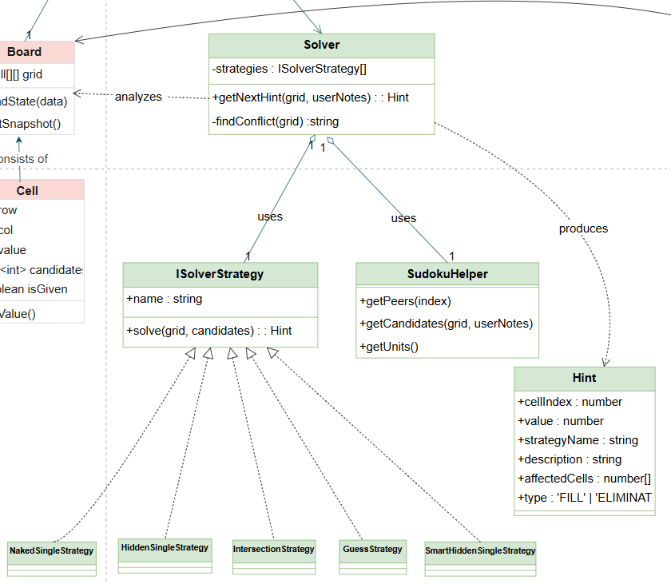
下一步提示
Solver（解题协调类）：解题提示模块的总控制器
  属性：
    strategies: ISolverStrategy[] ：管理所有已注册的解题策略
  方法：
    getNextHint(grid, userNotes): Hint：接收当前棋盘、用户笔记，调用策略生成下一个解题提示；
    findConflict(grid): string：检测当前棋盘的冲突（如同一行重复数字），返回冲突描述
SudokuHelper（解题辅助工具类）封装数独解题的通用基础能力
  方法：
  getPeers(index)：根据格子索引，获取其同行、同列、同宫的所有格子
  getCandidates(grid, userNotes)：结合当前棋盘和用户笔记，计算某个格子的候选数集合
  getUnits()：获取数独的 “单元”（行、列、宫的集合），是解题逻辑的基础数据。

Slide 8
下一步提示
ISolverStrategy（解题策略接口）
  属性：
    name: string：策略名称
  方法：
    solve(grid, candidates): Hint：接收当前棋盘、候选数，执行该策略的解题逻辑，返回对应的提示
Hint（提示实体类）
  属性：
    cellIndex: number：提示对应的格子索引；
    value: number：提示的目标数值；
    strategyName: string：生成此提示所用的策略名称；
    description: string：提示的文字说明
    affectedCells: number[]：此提示影响的其他格子；
    type: 'FILL' | 'ELIMINATE'：提示类型（填充数字 / 排除候选数）。

Slide 9
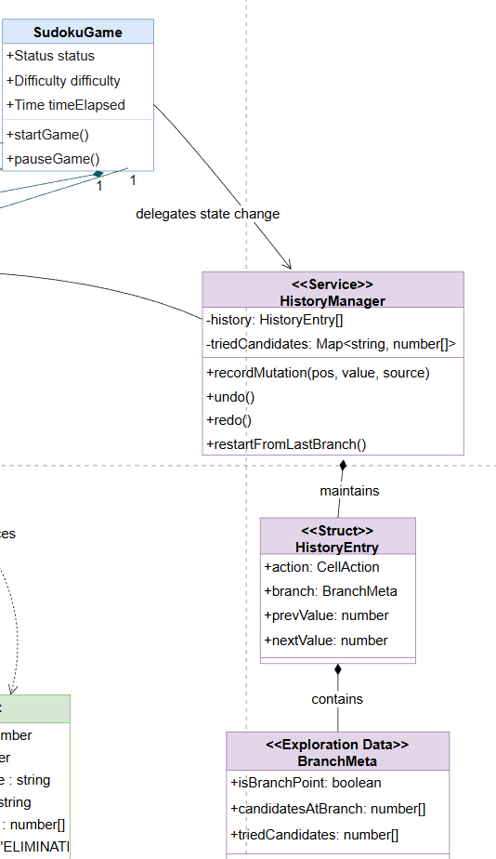
探索模式/回溯
<<Service>> HistoryManager（状态管理服务类）管理状态快照的存储、恢复与分支控制
  属性：
    history: HistoryEntry[]：存储所有状态变更的历史条目
    triedCandidates:：记录每个分支点尝试过的候选数
  方法：
    recordMutation(pos, value, source)：记录单元格的变更
    undo()/redo()：撤销 / 重做状态变更
    restartFromLastBranch()：从最近的分支点重启
<<Struct>> HistoryEntry（历史条目结构体）存储单次状态变更的 “快照”
  属性：
    action: CellAction：单元格操作类型
    branch: BranchMeta：该变更对应的分支元数据；
    prevValue: number：变更前的单元格值；
    nextValue: number：变更后的单元格值；
<<Exploration Data>> BranchMeta（分支元数据）保存分支探索的关键状态
  属性：
    isBranchPoint: boolean：标记该条目是否为分支点；
    candidatesAtBranch: number[]：分支点处单元格的候选数集合；
    triedCandidates: number[]：该分支点已尝试过的候选数；

Slide 10
分支模型
分支名称 | 简要描述
master | 存放最稳定的正式版本
develop | 主开发分支，其上更新的代码始终反映着下一个发布版本需要交付的新功能
feature | 功能分支，一般命名为 feature/xxx, 拉取自 develop 分支，开发完成后合并回 develop 分支
gh-pages | github pages 部署分支
workflows
push
Prettier
代码格式化
GithubPages
部署
https://xxx.github.io/sudoku-app/
master
pr
push
https://xxx.github.io/sudoku-app/dev/
develop
pr

Slide 11
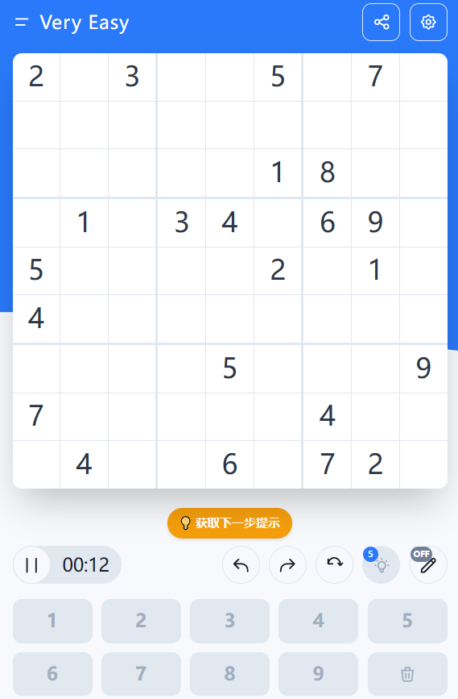
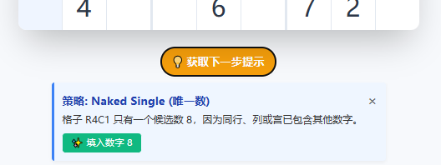
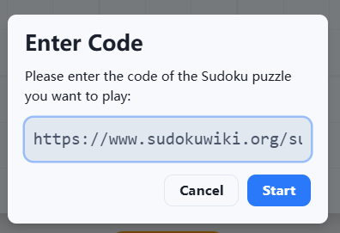
实现效果

Slide 12
优点
高度可扩展性
  SudokuParser和Solver两个核心模块均采用了策略模式。如果未来需要支持新的输入格式（如通过图片识别数独）或增加更多的数学解题算法，只需新增策略类而无需修改核心控制逻辑。这种设计符合开闭原则。
单一职责原则
  每个类只负责一项职责。如 SudokuParser 负责资源解析，Solver 负责根据当前棋盘生成提示， Timer管理时间， Settings 管理设置等。通过职责分离，简化了类的复杂性，便于维护和扩展。
状态管理与业务逻辑解耦，便于维护
  使用备忘录模式实现的撤销/重做/回溯功能, 能在不暴露对象内部细节的前提下，捕获并保存对象的状态，后续需要时可将对象恢复到被保存的状态。
疑问
领域对象
  领域对象的边界是什么? “数独棋盘（Board）”“单元格（Cell）”是很明显的领域对象, 而游戏难度等级在原始实现中也作为一个单例导出为了对象, 这种是否该作为独立的领域对象？
领域模型与对象模型
  领域模型与对象模型的核心差异与绘制边界无法清晰界定, 导致画出来的模型偏离了 “聚焦业务本质” 的目标, 掺入实现细节.
Svelte 与 OO 结合
  Svelte 的响应式和 OO 的封装性是否冲突？比如 Board 类的 grid（单元格数据）设为私有属性后，Svelte 应该无法监听变化，该怎么平衡封装性和响应式？

Slide 13
THANKS
博学 审问 慎思 明辨 笃行

